Slide 1
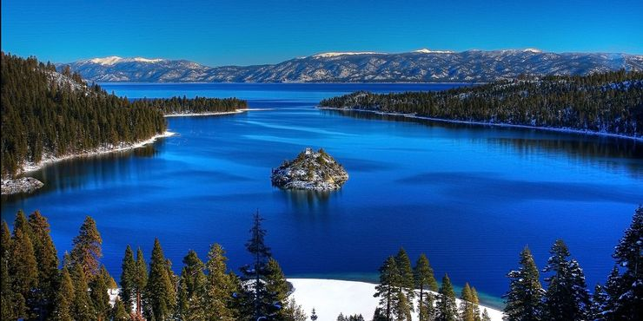
স্বা গতম
পাল্লা মাহবুব আদর্শ উচ্চ বিদ্যালয়

Slide 2


শিক্ষক পরিচিতি
পাঠ পরিচিতিঃ
শ্রেণিঃ নবম
বিষয়ঃ বিজ্ঞান
অধ্যায়ঃ ৪
তারিখঃ
সময়ঃ ৫০ মিনিট
মোঃআমির হোসেন
প্রধান শিক্ষক
পাল্লা মাহবুব আদর্শ উচ্চ বিদ্যালয়
পাল্লা –চাটখিল –নোয়াখালী
মোবাইল নং-০১৭১২৯০৬৯৬৫
ই-মেইলঃmelon01121966@gmail.com

Slide 3

আজকের পাঠ
পরিপাকতন্ত্র

Slide 4
শিখনফল
১। পরিপাকতন্ত্র কাকে বলে বলতে পারবে।
২। পরিপাক নালির বিভিন্ন অংশের নাম লিখতে পারবে।
৩। পরিপাকতন্ত্রের বিভিন্ন অংশের কাজ লিখতে পারবে।
৪। জারক রস নিঃসরণকারি গ্রন্থিগুলোর নাম ও কাজ বলতে পারবে।

Slide 5


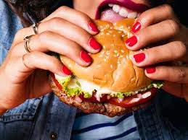
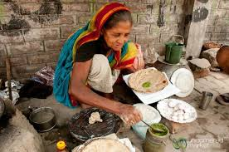
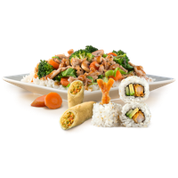
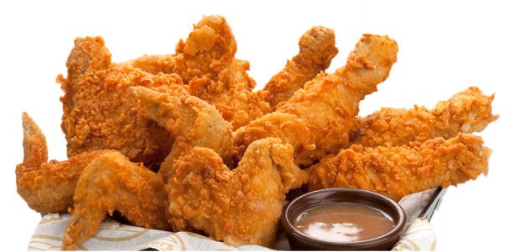
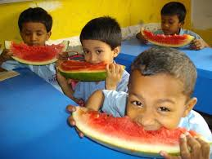
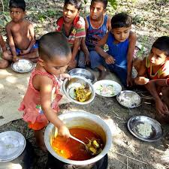
উপরের ছবিগুলোতে কী দেখতে পাচ্ছ?

Slide 6
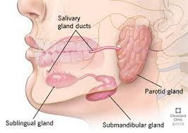
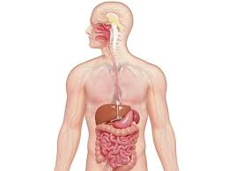
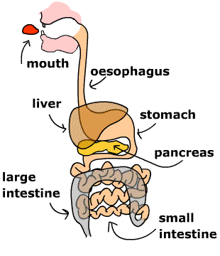
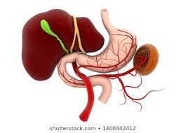
উপরের ছবিগুলোতে কী দেখতে পাচ্ছ?

Slide 7
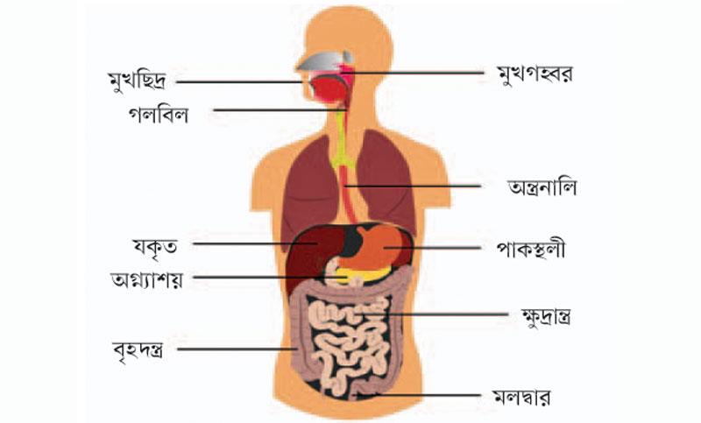
পৌষ্টিকতন্ত্র /পরিপাকতন্ত্রের অঙ্গসমূহ

Slide 8
একটি ভিডিও দেখি

Slide 9
পরিপাকতন্ত্র বা পৌষ্টিকতন্ত্র এর কাজ
পরিপাকতন্ত্র বা পৌষ্টিকতন্ত্র কি?
দেহের যে অংশের মাধ্যমে বিভিন্ন ধরনের খাদ্যদ্রব্য গ্রহণ, খাদ্যবস্তুর পরিপাক ও শোষণ এবং অপাচ্য অংশের নিষ্কাশন হয়, তাকে পরিপাকতন্ত্র বা পৌষ্টিকতন্ত্র বলে।
খাদ্য শোষণ
অপ্রয়োজনীয় খাদ্যাংশ মল হিসাবে ত্যাগ করা
শরীরের পানি, গ্লুকোজ, এসিড ক্ষারের সমতা রক্ষা করে
পরোক্ষভাবে রক্ত উৎপাদনে সহায়তা করে

Slide 10
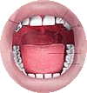

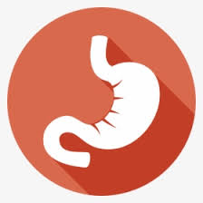
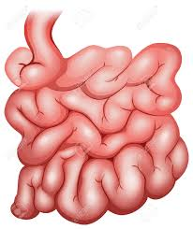
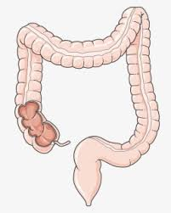

মুখছিদ্র
মুখ গহবর
গলবিল
অন্ননালি
পরিপাক নালির প্রবাহ চিত্র
পাকস্থলী
ক্ষুদ্রান্ত্র
বৃহদান্ত্র
পায়ু-পথ

Slide 11

একক কাজ
পরিপাকতন্ত্রের অঙ্গসমূহের নাম ধারাবাহিক ভাবে লিখ।

Slide 12
পরিপাকতন্ত্র বা পৌষ্টিকতন্ত্র অংশসমূহকে দুই ভাগে ভাগ করা যায়।
১। পরিপাকনালি বা পৌষ্টিকনালি
মুখছিদ্র, মুখগহ্বর, অন্ননালি, পাকস্থলি, ক্ষুদ্রান্ত্র, বৃহদান্ত্র ও পায়ুপথ নিয়ে পরিপাকনালি গঠিত।
২। জারক রস ও এনজাইম নিঃসরণকারী গ্রন্থি
প্রধান তিনটি গ্রন্থিঃ লালাগ্রন্থি, অগ্ন্যাশয় ও যকৃত।
এছাড়া পাকস্থলি ও ক্ষুদ্রান্ত্রের প্রাচীরেও জারক রস ও এনজাইম নিঃসরণকারী গ্রন্থি ক্ষুদ্র ক্ষুদ্র গ্রন্থি আছে।

Slide 13
মুখ গহ্বর
মুখ গহ্বরের দুই পাশে তিন জোড়া লালাগ্রন্থি থাকে।

Slide 14
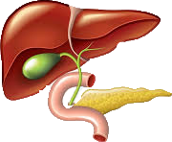
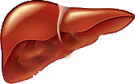
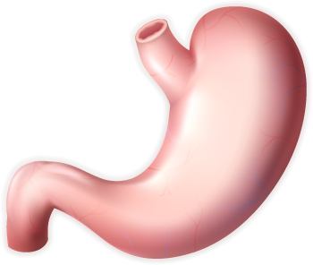


যকৃত
পাকস্থলি
পিত্তথলি
অগ্ন্যাশয়

Slide 15
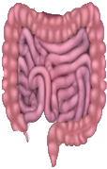
কোলন
সিকাম
মলাশয়
বৃহদান্ত্র
ডিওডেনাম
জেজুনাম
ইলিয়াম
পায়ুপথ
ক্ষুদ্রান্ত্র

Slide 16


* অগ্ন্যাশয়ে উৎপন্ন এনজাইম অ্যামাইলেজ, ট্রিপসিন,কাইমোট্রিপসিন ও লাইপেজ ডিওডেনামে এসে খাদ্যের সাথে মিশে।
* অ্যামাইলেজ শর্করা খাদ্য, ট্রিপসিন কাইমোট্রিপসিন আমিষ খাদ্য এবং লাইপেজ স্নেহ জাতীয় খাদ্য হজমে সাহায্য করে।
* যকৃত থেকে উৎপ্নন পিত্তরস পিত্তথলিতে জমা হয়।
* হজমের সময় পিত্তরস ডিওডেনামে এসে খাদ্যের সাথে মিশে।
* পিত্তরস স্নেহ জাতীয় খাদ্য হজমে সাহায্য করে।
* লালা খাদ্যবস্তুকে পিচ্ছিল করে গিলতে সাহায্য করে।
* লালার এনজাইম শ্বেতসারকে শর্করায় পরিণত করে।
লালাগ্রন্থি
জারক রস নিঃসরণকারি গ্রন্থি
অগ্ন্যাশয়
পিত্তথলি

Slide 17
এছাড়াও
পাকস্থলির ভিতরের প্রাচীরের গ্যাস্ট্রিক গ্রন্থি থেকে গ্যাস্ট্রিক রস বা পাচক রস নিঃসৃত হয়।
এবং ক্ষুদ্রান্ত্রের ভিতরের প্রাচীরের ভিলাসে প্রচুর আন্ত্রিক গ্রন্থি থেকে আন্ত্রিক রস নিঃসৃত হয়।

Slide 18

মূল্যায়ন
সঠিক উত্তরে টিক দিন
১। মুখ গহ্বরে কয় জোড়া লালাগ্রন্থি থাকে ?
ক) ২
খ) ৩
গ) ৪
ঘ) ১
২। লাইপেজ কোন খাদ্য হজমে সাহায্য করে?
ক) আমিষ
খ) শর্করা
গ) ক ও খ
ঘ) স্নেহ

Slide 19
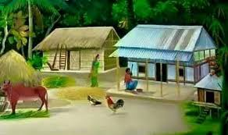
বাড়ীর কাজ
“পরিপাক তন্ত্র মানবদেহের একটি গুরুত্বপূর্ণ অঙ্গ”- ব্যাখ্যা কর।

Slide 20
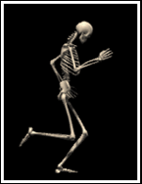

ধন্যবাদ

